Slide 1
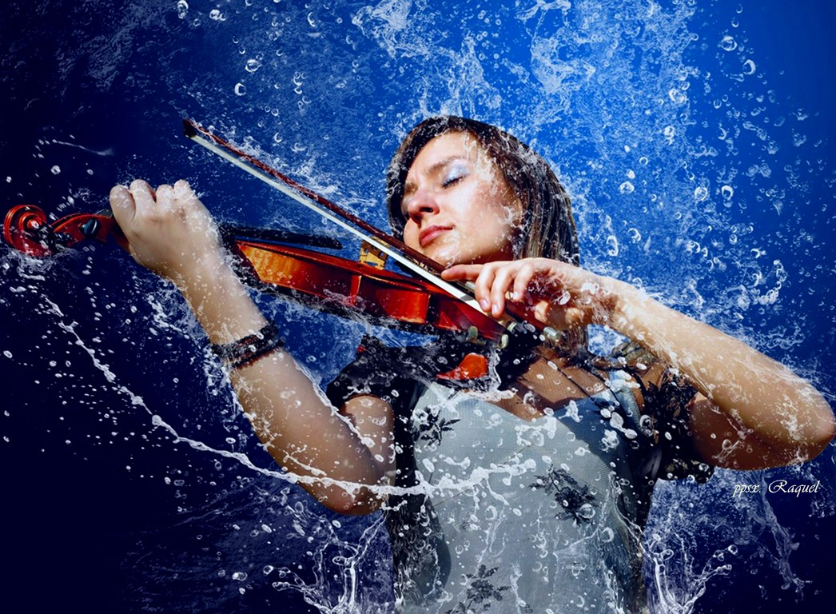



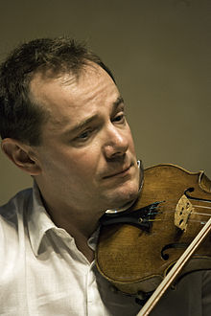


Slide 2
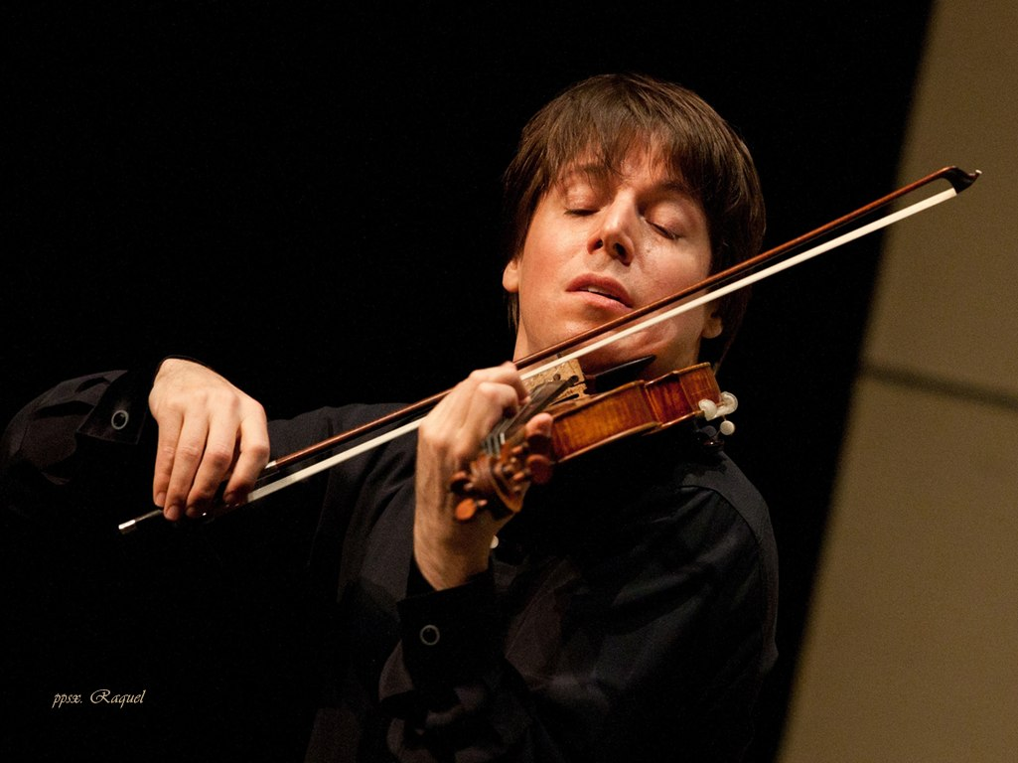

Slide 3
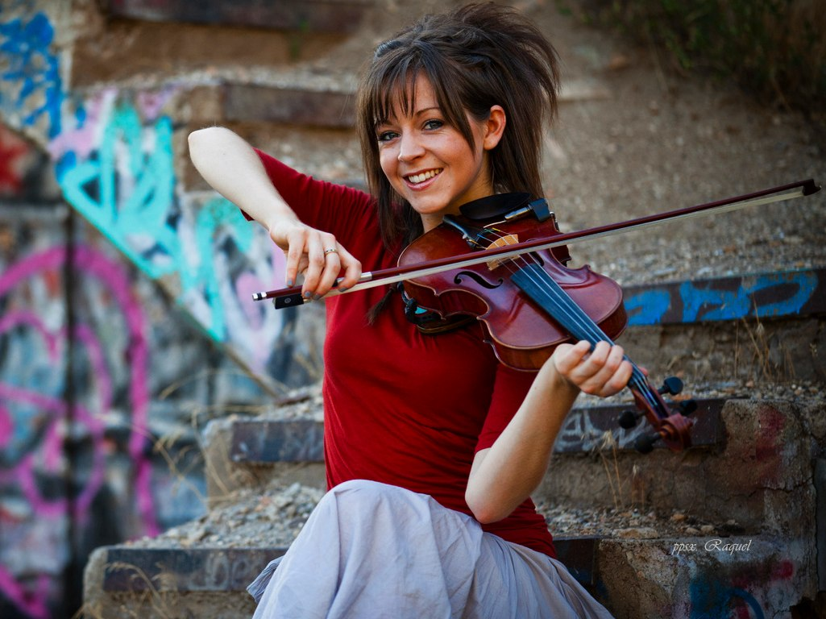

Slide 4
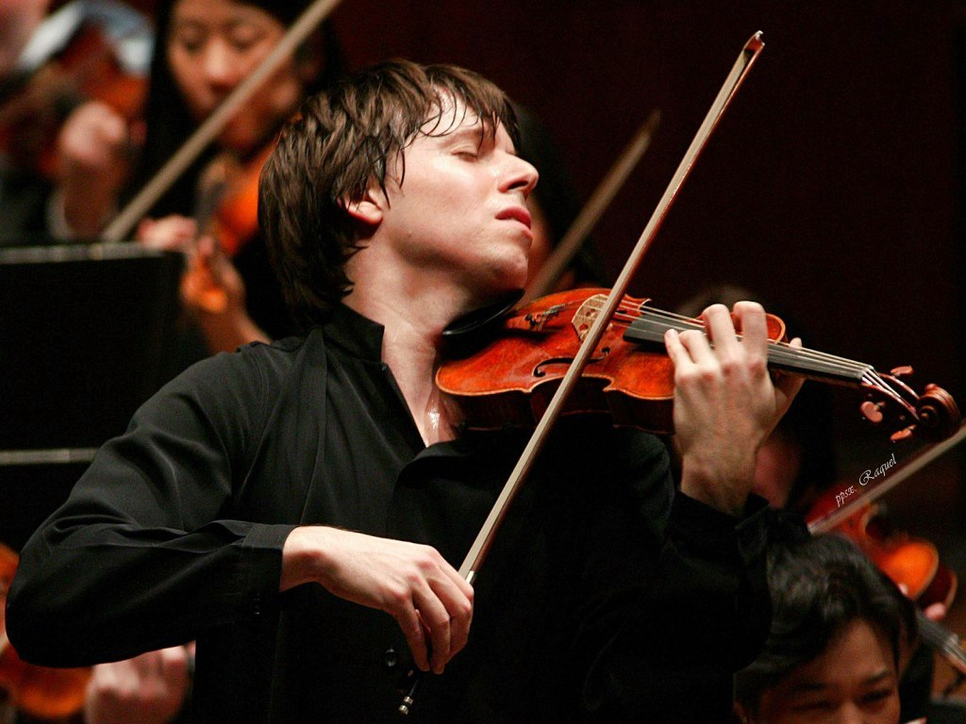

Slide 5
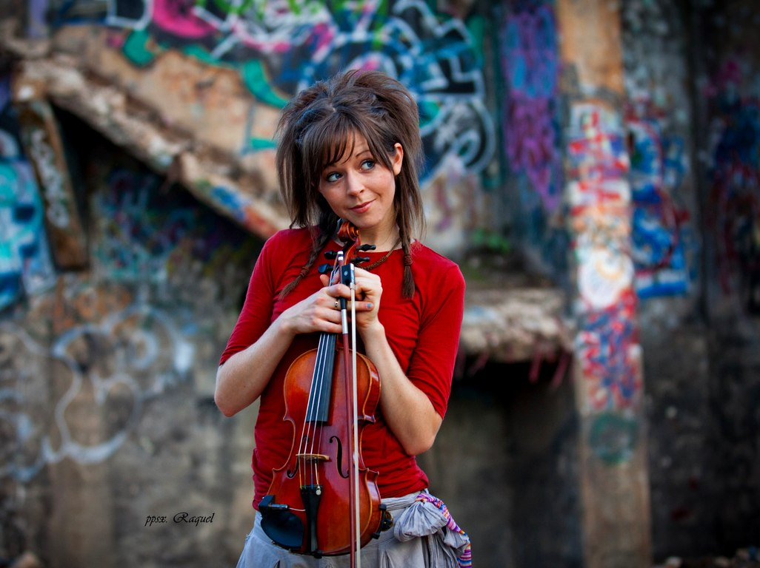

Slide 6
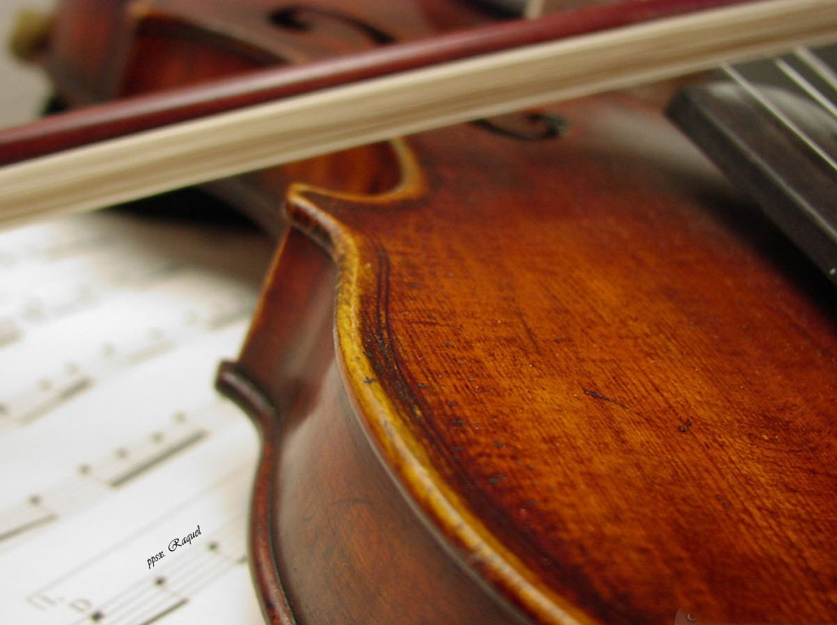
12

Slide 7
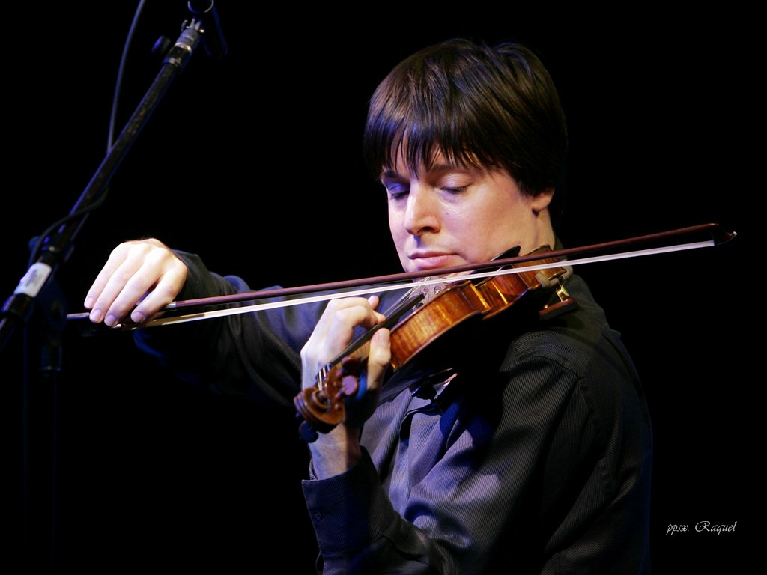
4

Slide 8
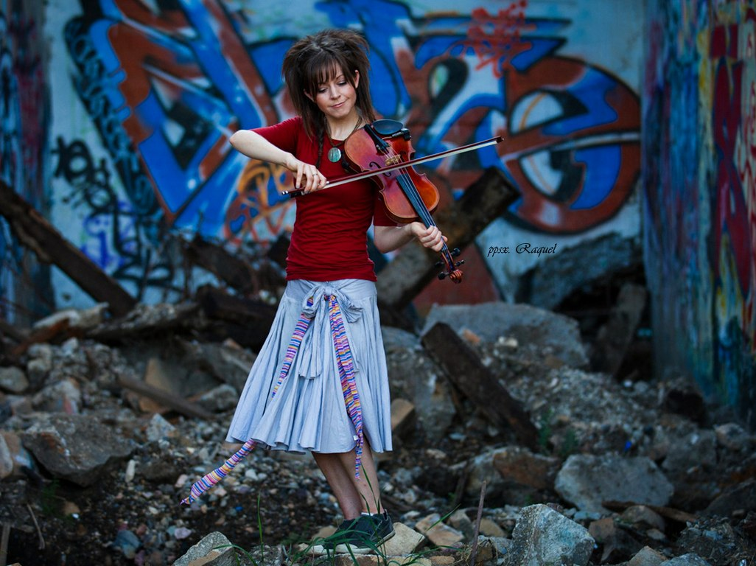

Slide 9
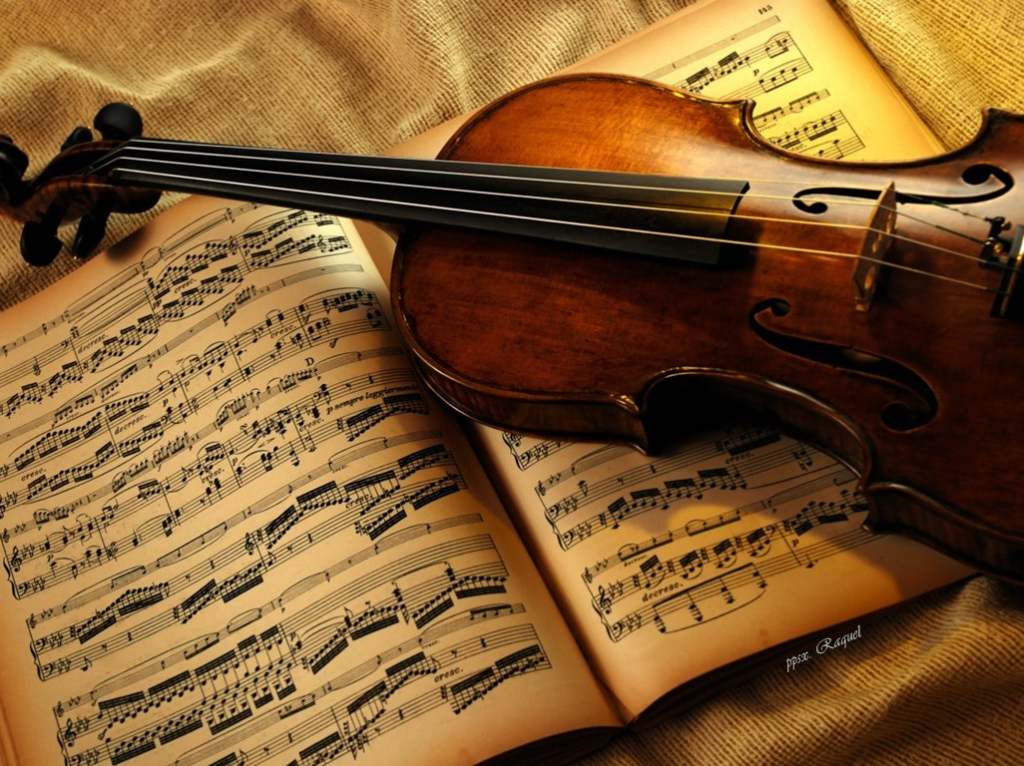

Slide 10
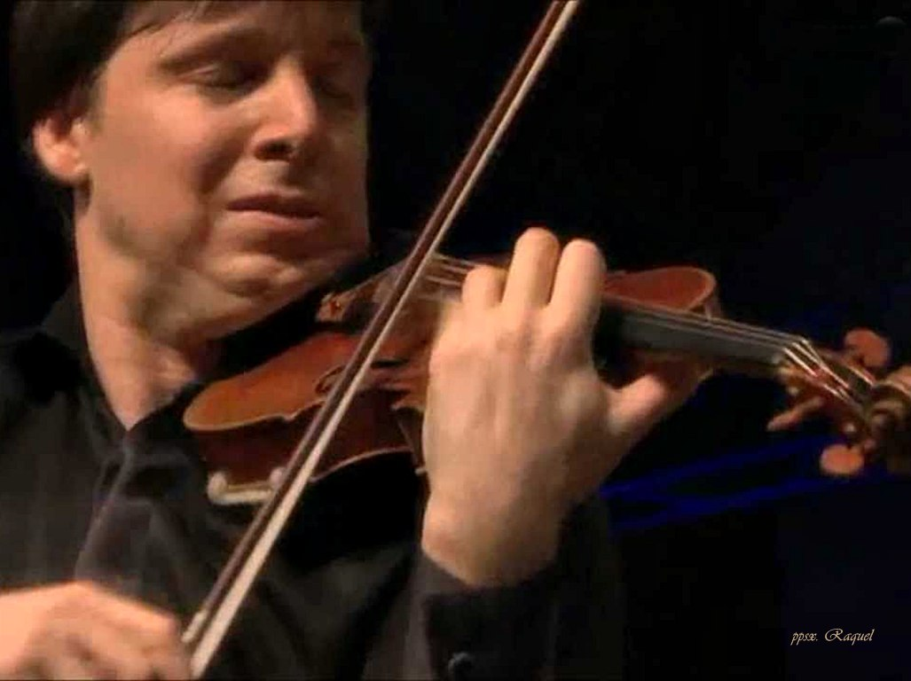

Slide 11
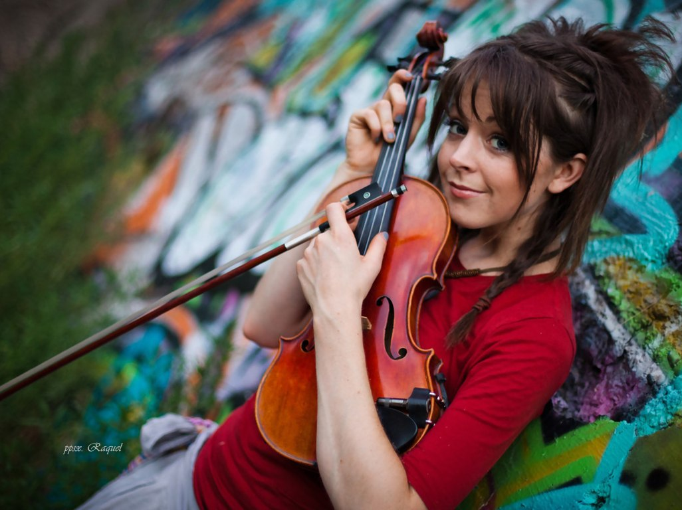

Slide 12



Slide 13

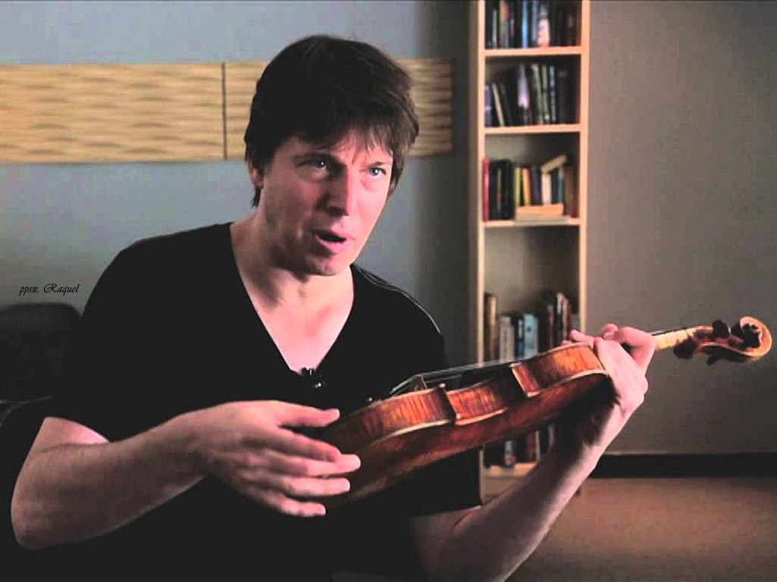

Slide 14
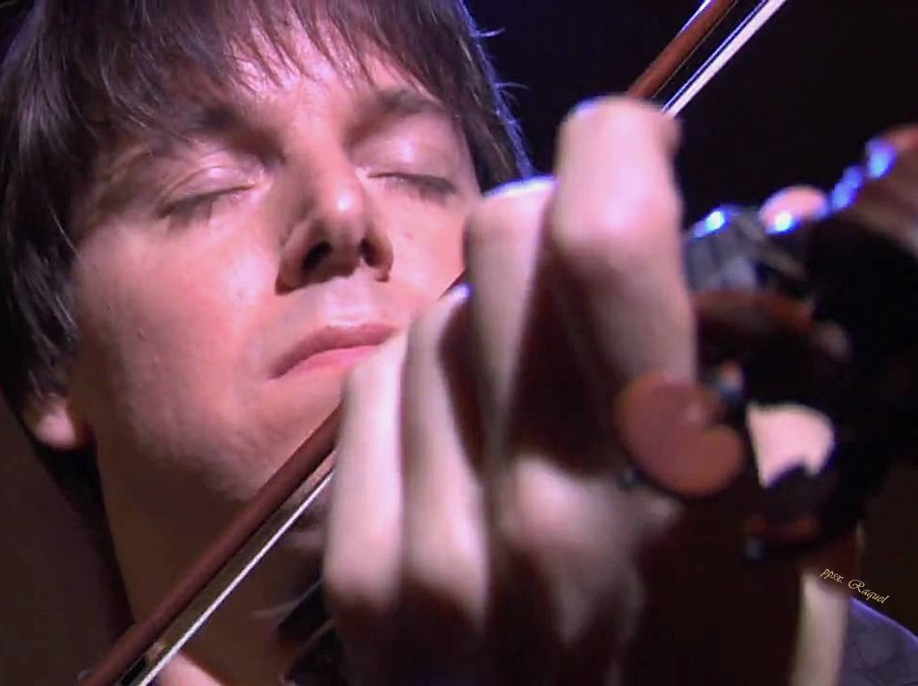

Slide 15


Slide 16



Slide 17




Accede a la sección que desees desde aquí:
PPS Exclusivos
Dedicatorias | Fechas Especiales | Graciosos | Historia y arte | Lugares | Musicales
Naturaleza y Ciencias | Política | Reflexión | Religiosos | Románticos | Salud
Si deseas recibir pps periódicamente en tu correo electrónico subscríbete aquí:

